Slide 1
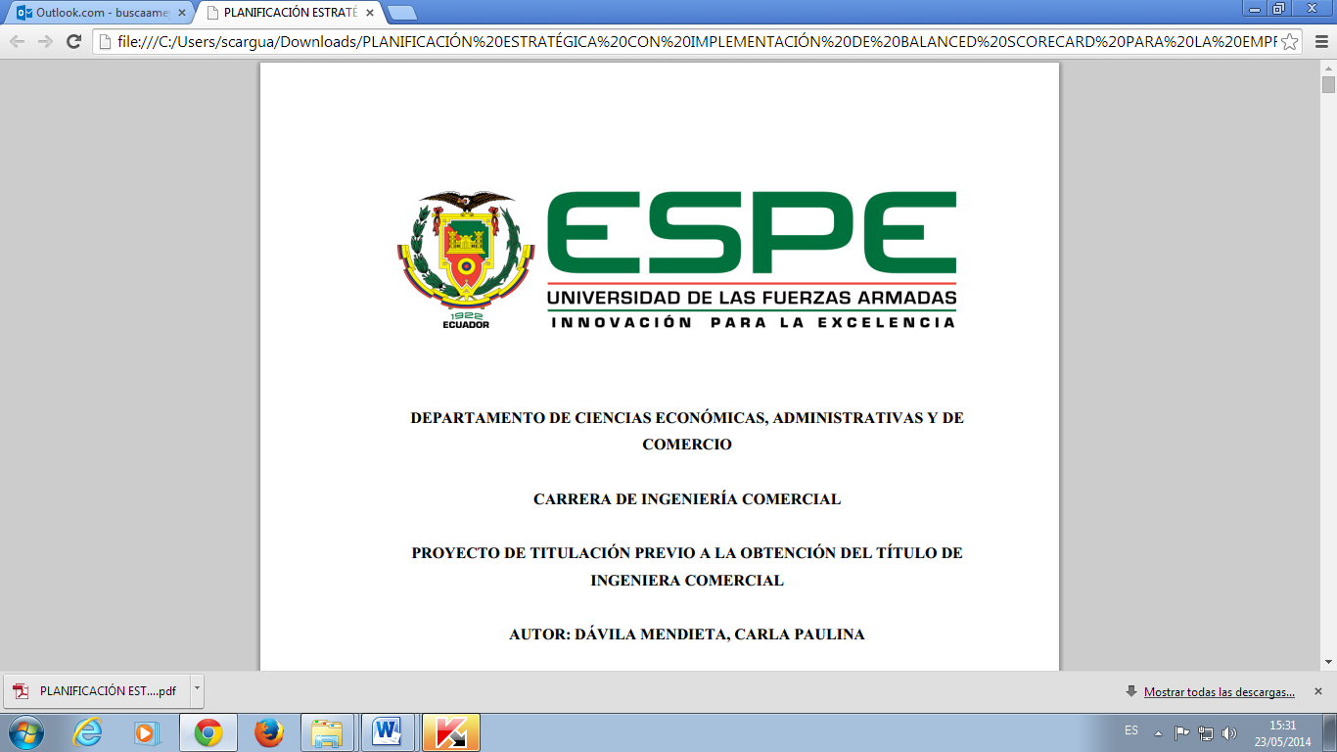
DEPARTAMENTO DE CIENCIAS ECONÓMICAS, ADMINISTRATIVAS Y DE COMERCIO
CARRERA DE INGENIERÍA COMERCIAL
TRABAJO DE TITULACIÓN PREVIO A LA OBTENCIÓN DEL TÍTULO DE INGENIERA COMERCIAL
SALAZAR MELO DAYBETH ESTEFANÍA
INCIDENCIA DE LAS SALVAGUARDIAS EN EL SECTOR ALIMENTICIO DE LA CAPEIPI, EN EL PERIODO 2015
DIRECTOR: ING. RODRIGO GUILLEN
SANGOLQUÍ, FEBRERO 2016

Slide 2


Planteamiento del Problema
5% y 45%
2800 ítems
11 de Marzo de 2015
Disminuir el volumen de importaciones

Slide 3
Objetivo General
Analizar la incidencia de las salvaguardias arancelarias establecidas por el gobierno en el sector alimenticio que forma parte de la CAPEIPI, a corto y mediano plazo, tomando como referencia el año 2015.

Slide 4
Objetivos Específicos
Establecer el marco teórico sobre el cual se fundamenta la investigación de la incidencia de la aplicación de salvaguardias en el sector alimenticio de la CAPEIPI.
Seleccionar metodologías de investigación apropiadas que permitan obtener información de la aplicación de esta política arancelaria en el sector alimenticio de la CAPEIPI.
Analizar las variables que incidieron en el sector alimenticio, para establecer los aspectos positivos y negativos como consecuencia de la medida establecida por el gobierno ecuatoriano.
Determinar el impacto que tiene el establecimiento de esta medida arancelaria en las PYMES del sector alimenticio que forman parte de la CAPEIPI.

Slide 5
Desarrollo y Crecimiento Económico
Comercio Internacional
DESARROLLO
CRECIMIENTO
Dos o más naciones
Salida y entrada mercaderías
Restricciones al libre flujo de comercio internacional

Slide 6
Balanza de Pagos
Medidas “de urgencia” con respecto al aumento de las importaciones de determinados productos
Cuando esas importaciones hayan causado o amenacen causar un daño grave a la rama de producción nacional
Cuenta Corriente
Cuenta de Capital y Financiera
ACTIVOS
PASIVOS
Transacciones
Crisis :
Cuenta de capital liberalizada

Slide 7
Análisis Económico – Social
Fuente: (Banco Central del Ecuador, INEC, CEPAL, JP Morgan, 2015)

Slide 8
Análisis político
            Plan del Buen Vivir 2013 - 2017
Objetivo 8: Consolidar el sistema económico social y solidario, de forma sostenible
Objetivo 9: Garantizar el trabajo digno en todas sus formas
Objetivo 10: Impulsar la transformación de la matriz productiva
Innovación y Emprendimiento
Incentivar a la producción nacional
IMPULSAR

Slide 9





Caída drástica del precio del petróleo
Apreciación del dólar
Depreciación de monedas de países vecinos
Desequilibrio en la balanza de pagos
Salvaguardias en el Ecuador
2800 ítems
COMEX
No. 011-2015
SOBRETASA | PRODUCTOS
5% | Bienes de capital y materias primas no esenciales.
15% | Bienes de sensibilidad media para el aparato productivo nacional.
25% | Neumáticos, cerámica, partes de televisores y motocicletas.
45% | Bienes de Consumo Final, televisores, motos
Organismos internacionales

Slide 10
Sector Alimenticio
Ventas, impuestos, puestos de trabajo
Utilizar divisas y aumentar la producción nacional
Sector próspero
- Incrementar la participación e incidencia política del Directorio, con autoridades públicas y privadas.
- Incrementar proyectos de apoyo a los sectores productivos

Slide 11



Metrología de la Investigación
Método Mixto: Enfoques cualitativo y cuantitativo
Se seleccionó la muestra empleando la técnica de muestreo aleatorio estratificado
Investigación Explicativa
Diseño de investigación no experimental
184 empresas
SUBSECTOR | NÚMERO (Empresas)
Confitería y Chocolates | 11
Conservas y Bebidas | 44
Esencias, Condimentos y Soluciones | 10
Harinas, Panificación y Cereales | 40
Insumos veterinarios, Balanceados y Agrícolas | 7
Lácteos | 12
Productos Cárnicos, Embutidos, Avícola y Piscicultura | 23
Restaurant, Bocaditos y Otros | 37
TOTAL | 184
Técnicas
Fuente: (CAPEIPI, 2015)

Slide 12
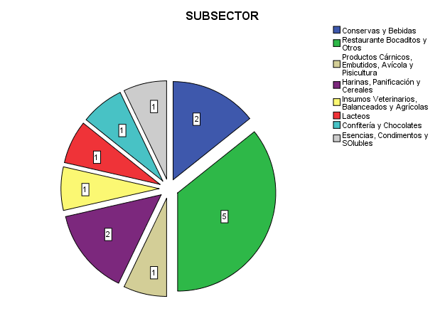
¿A partir de la Resolución No 011-2015, emitida por el COMEX, en la que señala que 2800 ítems se sujetan a las nuevas tasas arancelarias, podría indicar si su empresa fue afectada por la medida indicada?
 |  | Frecuencia | Porcentaje | Porcentaje válido | Porcentaje acumulado
Válido | SI | 48 | 77,4 | 77,4 | 77,4
 | NO | 14 | 22,6 | 22,6 | 100,0
 | Total | 62 | 100,0 | 100,0
De los 62 empresarios encuestados, 14 respondieron que no fueron afectados y que representa el 22,6% del total.
Restaurante Bocaditos y Otros con el 35,7%; seguido de Conservas y Bebida con el 14.3%, Harinas, Panificación y Cereales con el 14,3%; así como de otros subsectores que están alrededor del 7.1%.

Slide 13
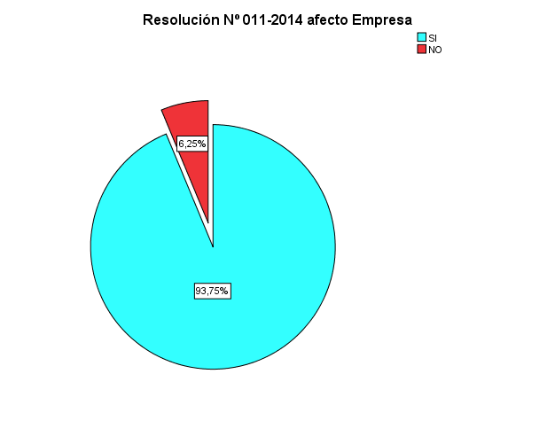
¿A partir de la Resolución No 011-2015, emitida por el COMEX, en la que señala que 2800 ítems se sujetan a las nuevas tasas arancelarias, podría indicar si su empresa fue afectada por la medida indicada?
 |  | Frecuencia | Porcentaje | Porcentaje válido | Porcentaje acumulado
Válido | SI | 45 | 93,8 | 93,8 | 93,8
 | NO | 3 | 6,3 | 6,3 | 100,0
 | Total | 48 | 100,0 | 100,0
De los 62 empresarios encuestados 48 que equivale al 77.4% que fueron afectados por la medida, de estos, 3 empresarios que equivale al 6,25% contestaron que fueron afectados de una forma indirecta y no en su totalidad y el restante 93,75% indicaron que si fueron afectados totalmente.

Slide 14
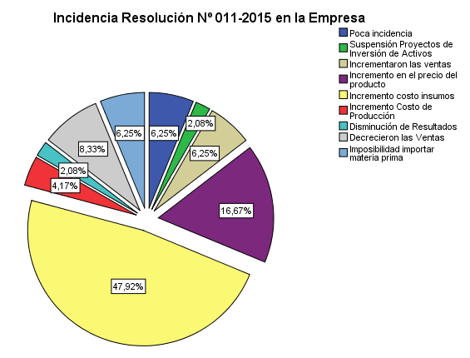
¿Podría indicar de qué forma incidió la medida en los resultados esperados por su empresa?
 |  | Frecuencia | Porcentaje | Porcentaje válido | Porcentaje acumulado
Válido | Poca incidencia | 3 | 6,3 | 6,3 | 6,3
 | Suspensión Proyectos de Inversión de Activos | 1 | 2,1 | 2,1 | 8,3
 | Incrementaron las ventas | 3 | 6,3 | 6,3 | 14,6
 | Incremento en el precio del producto | 8 | 16,7 | 16,7 | 31,3
 | Incremento costo insumos | 23 | 47,9 | 47,9 | 79,2
 | Incremento Costo de Producción | 2 | 4,2 | 4,2 | 83,3
 | Disminución de Resultados | 1 | 2,1 | 2,1 | 85,4
 | Decrecieron las Ventas | 4 | 8,3 | 8,3 | 93,8
 | Limitación en importación de materia prima | 3 | 6,3 | 6,3 | 100,0
 | Total | 48 | 100,0 | 100,0
Incremento de costos de insumos con el 47.9%; Incremento en el precio del producto 16.67%; Decrecimiento de ventas 8.33%; Incremento de ventas 6.25%; Limitación en importación de materia prima 6.25%; Incremento de costos de producción 4.17%, Disminución de resultados 2.08%; Suspensión de proyectos de inversión de activos 2.08%

Slide 15
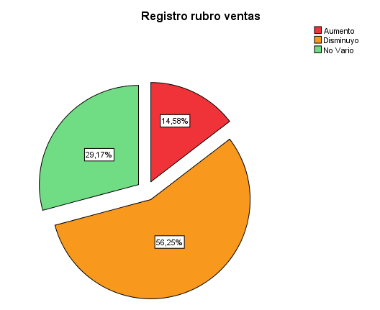
¿Indique cómo se registró el rubro ventas de su empresa a partir de la aplicación de la política arancelaria?
 |  | Frecuencia | Porcentaje | Porcentaje válido | Porcentaje acumulado
Válido | Aumento | 7 | 14,6 | 14,6 | 14,6
 | Disminuyo | 27 | 56,3 | 56,3 | 70,8
 | No Vario | 14 | 29,2 | 29,2 | 100,0
 | Total | 48 | 100,0 | 100,0
El 56.3% de los encuestados contestaron que las ventas disminuyeron y el 14.6% respondieron que las ventas aumentaron.

Slide 16
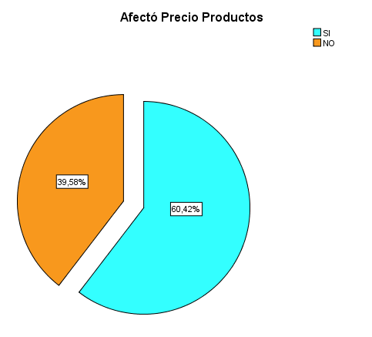
¿El incremento de las tasas arancelarias afecto a los precios de los productos que su empresa comercializa en el mercado local?
 |  | Frecuencia | Porcentaje | Porcentaje válido | Porcentaje acumulado
Válido | SI | 29 | 60,4 | 60,4 | 60,4
 | NO | 19 | 39,6 | 39,6 | 100,0
 | Total | 48 | 100,0 | 100,0
De los 48 empresarios encuestados el 60,42%, tuvieron un incremento en los precios de los productos que elaboran y el 39.4% no registró variaciones

Slide 17
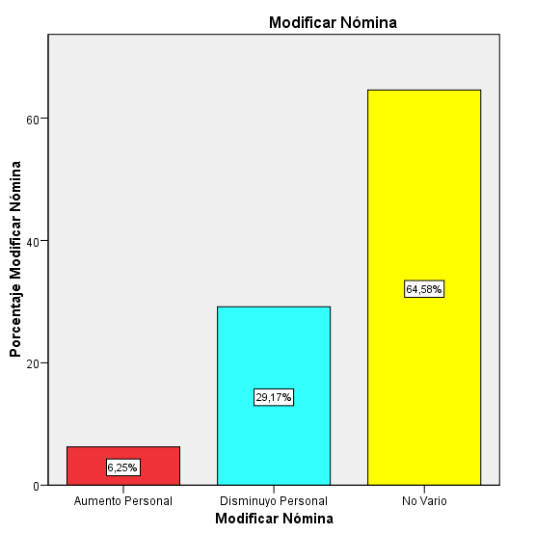
¿Con esta medida su empresa ha tenido necesidad de modificar su nómina?
 |  | Frecuencia | Porcentaje | Porcentaje válido | Porcentaje acumulado
Válido | Aumento Personal | 3 | 6,3 | 6,3 | 6,3
 | Disminuyo Personal | 14 | 29,2 | 29,2 | 35,4
 | No Vario | 31 | 64,6 | 64,6 | 100,0
 | Total | 48 | 100,0 | 100,0
El 64,58% de los encuestados indicaron que no vario la nómina de las empresas, un 29,17%, señaló que se dio una disminuyo y el 6.25% aumento personal

Slide 18
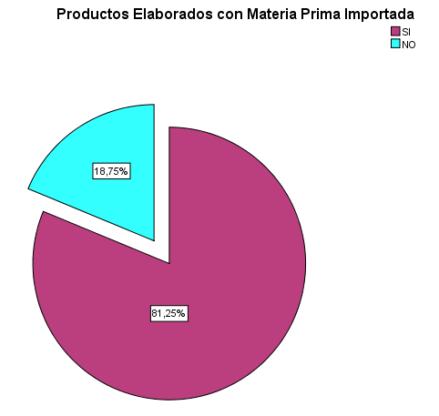
¿Los productos que su empresa comercializa son elaborados con materias primas importadas afectadas por la nueva Resolución?
 |  | Frecuencia | Porcentaje | Porcentaje válido | Porcentaje acumulado
Válido | SI | 39 | 81,3 | 81,3 | 81,3
 | NO | 9 | 18,8 | 18,8 | 100,0
 | Total | 48 | 100,0 | 100,0
De un total de 48 empresarios el 81,25%, indicaron que los productos son elaborados con materias primas importadas afectadas por la medida.

Slide 19
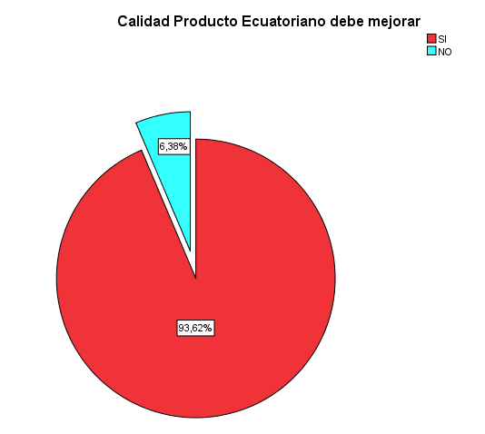
¿Considera que la calidad de los productos ecuatorianos tiene que ser mejorada para satisfacer las necesidades del mercado local?
 |  | Frecuencia | Porcentaje | Porcentaje válido | Porcentaje acumulado
Válido | SI | 44 | 91,7 | 93,6 | 93,6
 | NO | 3 | 6,3 | 6,4 | 100,0
 | Total | 47 | 97,9 | 100,0
Perdidos | Sistema | 1 | 2,1
Total |  | 48 | 100,0
El 93,62% de los empresarios encuestados consideran que la calidad de los productos debe ser mejorada

Slide 20
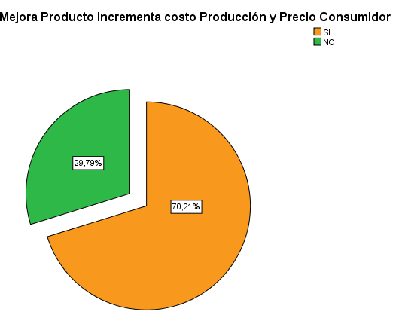
¿Cree que mejorar la calidad de los productos aumentara el costo de producción y por ende el precio al consumidor?
 |  | Frecuencia | Porcentaje | Porcentaje válido | Porcentaje acumulado
Válido | SI | 33 | 68,8 | 70,2 | 70,2
 | NO | 14 | 29,2 | 29,8 | 100,0
 | Total | 47 | 97,9 | 100,0
Perdidos | Sistema | 1 | 2,1
Total |  | 48 | 100,0
El 70,21% de encuestados, indicaron que mejorar la calidad de los productos si implica un incremento en el costo de producción y a su vez en el precio de venta al consumidor

Slide 21
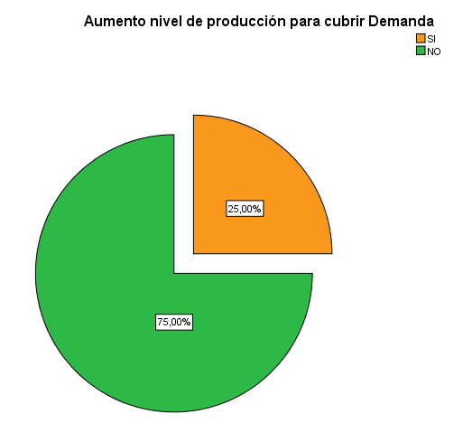
¿Su empresa ha aumentado el nivel de producción para cubrir la demanda presentada por la restricción de las importaciones?
 |  | Frecuencia | Porcentaje | Porcentaje válido | Porcentaje acumulado
Válido | SI | 11 | 22,9 | 25,0 | 25,0
 | NO | 33 | 68,8 | 75,0 | 100,0
 | Total | 44 | 91,7 | 100,0
Perdidos | Sistema | 4 | 8,3
Total |  | 48 | 100,0
De las 48 contestaciones dadas por los empresarios el 75% señalaron que no aumentaron el nivel de producción, mientras que, el 25% aumentaron el nivel de producción para cubrir la demanda presentada.

Slide 22
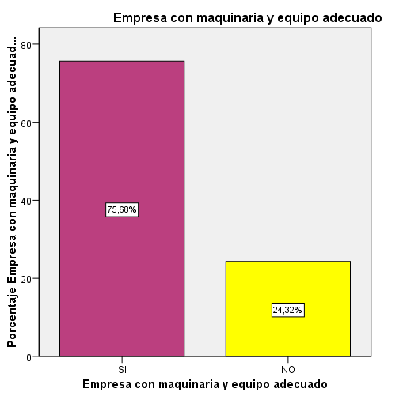
¿Cuenta su empresa con la maquinaria y el equipo adecuado para responder la demanda presentada por la restricción de importaciones?
 |  | Frecuencia | Porcentaje | Porcentaje válido | Porcentaje acumulado
Válido | SI | 28 | 58,3 | 75,7 | 75,7
 | NO | 9 | 18,8 | 24,3 | 100,0
 | Total | 37 | 77,1 | 100,0
Perdidos | Sistema | 11 | 22,9
Total |  | 48 | 100,0
El 75,68% de encuestados respondieron que si cuentan con la maquinaria y el equipo adecuado y un 24,3% que no cuenta con maquinaria y equipo adecuado

Slide 23
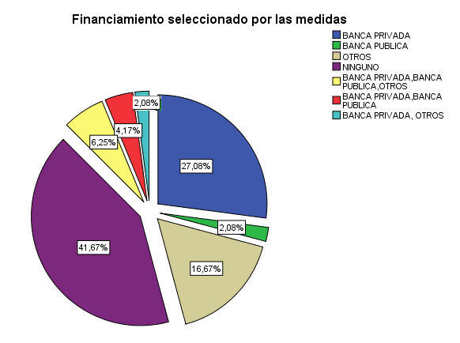
¿Qué tipo de financiamiento ha seleccionado la empresa para enfrentar las medidas arancelarias?
 |  | Frecuencia | Porcentaje | Porcentaje válido | Porcentaje acumulado
Válido | BANCA PRIVADA | 13 | 27,1 | 27,1 | 27,1
 | BANCA PUBLICA | 1 | 2,1 | 2,1 | 29,2
 | OTROS | 8 | 16,7 | 16,7 | 45,8
 | NINGUNO | 20 | 41,7 | 41,7 | 87,5
 | BANCA PRIVADA,BANCA PUBLICA,OTROS | 3 | 6,3 | 6,3 | 93,8
 | BANCA PRIVADA,BANCA PUBLICA | 2 | 4,2 | 4,2 | 97,9
 | BANCA PRIVADA, OTROS | 1 | 2,1 | 2,1 | 100,0
 | Total | 48 | 100,0 | 100,0
Con 13 respuestas, correspondientes al 27,08% el tipo de financiamiento mas utilizado es el de la Banca Privada

Slide 24
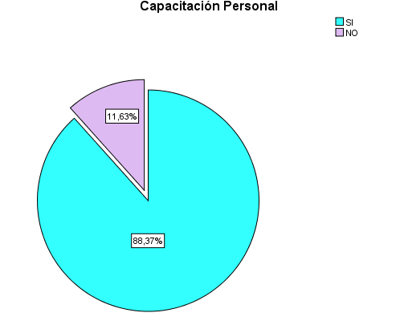
¿A su criterio, cree usted que la capacitación de personal es importante frente a esta medida establecida por el gobierno?
 |  | Frecuencia | Porcentaje | Porcentaje válido | Porcentaje acumulado
Válido | SI | 38 | 79,2 | 88,4 | 88,4
 | NO | 5 | 10,4 | 11,6 | 100,0
 | Total | 43 | 89,6 | 100,0
Perdidos | Sistema | 5 | 10,4
Total |  | 48 | 100,0
El 88,37% de los empresarios encuestados consideran que la capacitación del personal es importante

Slide 25
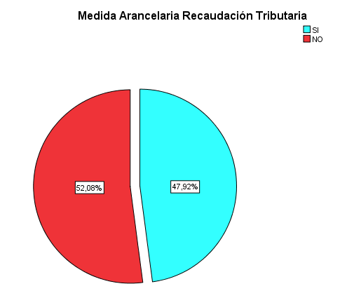
¿Considera que esta medida arancelaria ayudará al gobierno a aumentar la recaudación tributaria?
 |  | Frecuencia | Porcentaje | Porcentaje válido | Porcentaje acumulado
Válido | SI | 23 | 47,9 | 47,9 | 47,9
 | NO | 25 | 52,1 | 52,1 | 100,0
 | Total | 48 | 100,0 | 100,0
El 52,08% de encuestados respondieron que la medida arancelaria no ayudará al gobierno a aumentar la recaudación tributaria

Slide 26
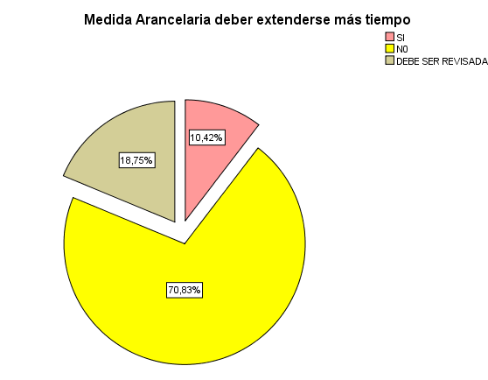
¿Cree que la medida arancelaria que tiene vigencia hasta junio del 2016, tiene que ser extendida más tiempo?
 |  | Frecuencia | Porcentaje | Porcentaje válido | Porcentaje acumulado
Válido | SI | 5 | 10,4 | 10,4 | 10,4
 | N0 | 34 | 70,8 | 70,8 | 81,3
 | DEBE SER REVISADA | 9 | 18,8 | 18,8 | 100,0
 | Total | 48 | 100,0 | 100,0
El 70,83% de encuestados contestaron que la medida arancelaria no debe ser extendida, el 18.75% que debe ser revisada y el 10.4% que debe extenderse por más tiempo

Slide 27
Cronograma para la eliminación de las Salvaguardias
Año 2016
Enero | Abril | Mayo | Junio
15% | 10,0% | 5,0% | 0,0%
25% | 16,7% | 8,3% | 0,0%
40% | 26,7% | 13,3% | 0,0%
Fuente: (EL TELÉGRAFO, 2015)

Slide 28
Tipo de empresa según Pymes
Subsector al que pertenece
 |  | Frecuencia | Porcentaje | Porcentaje válido | Porcentaje acumulado
Válido | Conservas y Bebidas | 18 | 37,5 | 37,5 | 37,5
 | Restaurant, Bocaditos y Otros | 5 | 10,4 | 10,4 | 47,9
 | Confitería y Chocolates | 5 | 10,4 | 10,4 | 58,3
 | Harinas, Panificación y cereales | 8 | 16,7 | 16,7 | 75,0
 | Esencias Condimentos y Solubles | 4 | 8,3 | 8,3 | 83,3
 | Productos Cárnicos, embutidos, avícola y pisicultura | 7 | 14,6 | 14,6 | 97,9
 | Lácteos | 1 | 2,1 | 2,1 | 100,0
 | Total | 48 | 100,0 | 100,0
 |  | Frecuencia | Porcentaje | Porcentaje válido | Porcentaje acumulado
Válido | Micro | 16 | 33,3 | 33,3 | 33,3
 | Pequeña | 16 | 33,3 | 33,3 | 66,7
 | Mediana | 10 | 20,8 | 20,8 | 87,5
 | Grande | 6 | 12,5 | 12,5 | 100,0
 | Total | 48 | 100,0 | 100,0
Entre las micro y pequeñas empresas se tienen 32 empresas que corresponden a un 66.7%. Microempresas mayor número, que a su vez son las que generan el mayor número de empleos en este sector.

Slide 29
CONCLUSIONES Y RECOMENDACIONES
C
El incremento arancelario, afecto a las empresas del sector alimenticio de la CAPEIPI. Las mismas que han ido disminuyendo el volumen de las importaciones; debido a que los precios de algunas materias primas y productos se incrementaron, incidiendo en los costos de los productos elaborados, el nivel de precios de venta al público de estos productos en muchas de los casos se vieron afectados repercutiendo en el poder adquisitivo de la población; mientras que, la relación comercial con los proveedores cambio, puesto que las empresas tuvieron que seleccionar proveedores locales, en los casos en que los mismos cuenten con las condiciones apropiadas para proveer de los materiales que se requieren para producir los bienes de igual o mejor calidad que los importados; y en los casos en los que los proveedores nacionales no cuenten con los productos óptimos para producir, las empresas recurrieron a elaborar productos sustitutos.
R
Realizar un seguimiento continuo de los resultados obtenidos como consecuencia de la medida, con el propósito de que el sector alimenticio, tome las acciones oportunas y efectivas para aprovechar las oportunidades y enfrentar las amenazas que se presenten por los cambios producidos en el entorno, para lo cual es importante disponer de datos y estadísticas que permitan conocer las variaciones dadas en determinados factores como: tasas arancelarias, volumen de importaciones, precios de las materias primas, precio de productos, poder adquisitivo de la población, proveedores, productos sustitutos, y, otros, e identificar que productos alimenticios han mejorado los niveles de productividad y calidad con lo que se sustituiría las importaciones de estos artículos y también que productos sustitutos podrían continuarse elaborando para cubrir la demanda actual y futura.

Slide 30
C
El sector alimenticio de la CAPEIPI se ha visto afectado por esta medida arancelaría, representando que el desempleo en la Provincia de Pichincha haya aumentado a fines del año 2015, se registró un incremento del desempleo de aproximadamente 11%, comparando el mes de septiembre de 2014 y 2015 en los que se tuvo un índice de desempleo del 4,65% y 5,21%, respectivamente, esto evidencia cómo la crisis ha generado un decrecimiento de la oferta de empleo en el país. Se determinó que el número de empleados en la mayoría de las empresas del sector alimenticio no varió, y en un porcentaje mínimo fue necesario contratar nuevo personal, aunque, hay casos en los cuales disminuyo el número de empleados, debido a que no se disponía de recursos financieros suficientes para enfrentar la crisis económica que atraviesa el país.
R
Realizar un estudio para establecer que subsectores del sector alimenticio, tienen un mayor dinamismo dentro de la economía nacional, como resultado de la aplicación de la medida, para que el sector privado y público estructuren políticas, estrategias, que fortalezcan aquellas empresas que cuentan con las condiciones productivas óptimas para sustituir las importaciones de ciertos productos y de esta forma incentivar la producción y la generación de nuevas plazas de trabajo, permitiendo mejorar los índices de empleo de este sector económico.

Slide 31
C
El nivel de producción del sector alimenticio de la CAPEIPI en algunos casos aumentó por cuanto existe una demanda creciente dentro del mercado local debido a la restricción de las importaciones, ocasionando que las empresas tengan que recapitalizar, invertir y financiar para mejorar o ampliar su infraestructura productiva, elaborar nuevos artículos, mejorar la calidad de los productos, entre otros. Además, algunas empresas del sector alimenticio tienen limitaciones en maquinaria y equipo, en el espacio físico de las instalaciones, tecnificación de los procesos, etc., originando que las empresa de este sector no sean competitivas en el mercado local, por cuanto, no han mejorado sus niveles de productividad y la calidad de los bienes no tienen una igual o mejor calidad que los bienes importados.
R
Efectuar un trabajo conjunto entre el sector público y privado con el propósito de identificar las necesidades de recursos económicos, tecnológicos, entre otros; que tiene el sector alimenticio, ya que esto, permitirá realizar un trabajo dirigido a la organización, provisión, control de los recursos, necesarios para mejorar las niveles de productividad y calidad de los productos que elabora y comercializa este sector. Un aspecto importante en el que deberían trabajar estos dos sectores, es en la ubicación y aprovisionamiento de un espacio físico, en el cual se construiría un parque industrial que ayude a optimizar los recursos del sector alimentico con el fin de minimizar costos y maximizar la rentabilidad de las empresas.

Slide 32


